Slide 1

Pattern Desing: Composite
By Luis Alberto Salazar

Slide 2

¿Qué es Composite?
Composite es un patrón de diseño que funciona cómo un arbol.
Forma estructuras complejas a partir de estructuras más pequeñas.
Contiene un objeto leaf, que es un objeto pequeño.
Contiene un objeto composite que se forma a partir de leaf’s
Contiene un component que es por lo general una interfaz o una clase abstracta, en la cual contiene operaciones pequeñas a usar.

Slide 3

Ventajas de Composite
Agrupa todo de forma que el Sistema se compone desde lo más simple hasta los más complejo.
Da un orden a toda la estructura del sistema.
Su esquema es sencillo y resuelve problemas complejos.
Resuelve problemas de composición en un sistema.

Slide 4

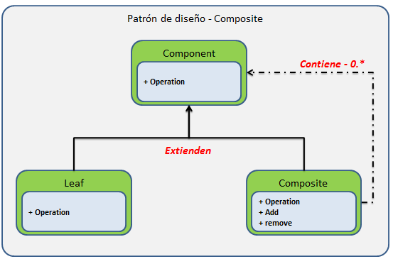
Estructura ejemplo de Composite

Slide 5
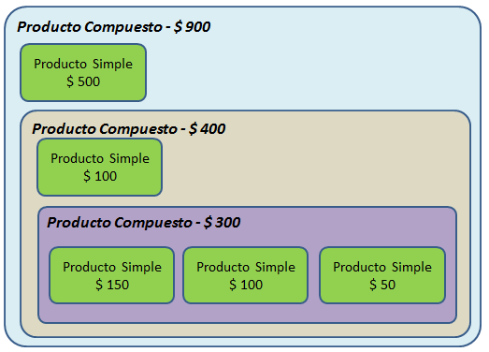
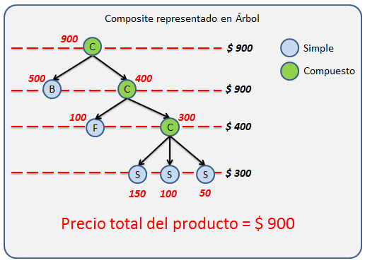
Ejemplo de la estructura composite

Slide 6

Caso: Pattern Desing Composite
El reconocido multimillonario, Elon Musk, tiene un problema sobre el cómo construir un cóhete con un propulsor EM Drive que sea capaz de llevar de a la raza humana Marte en un día. El problema es que Elon no sabe cómo unir y componer cada parte que tenga del cóhete para que sea lo más eficiente posible, para esto se require usar el patrón de diseño Composite como opción viable para construir el acomplamiento del cóhete y poder llevar a la raza humana a marte lo más rápido posible.

Slide 7
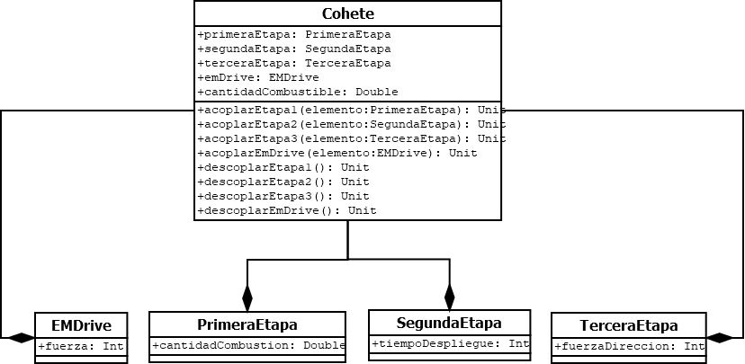
Diagrama UML de la solución errónea

Slide 8
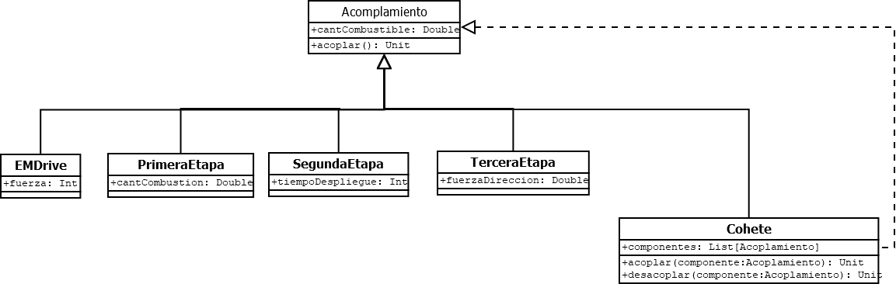
Diagrama UML de la solución correcta.

Slide 9

Viaje interestelar a lo más profundo del código…

